Slide 1
Bài 3
LẬP TRÌNH
HƯỚNG ĐỐI TƯỢNG
(Tổng quan)
Biên soạn: Huỳnh Thành Lộc
Cập nhật: Tháng 01/2022

Slide 2

Nội dung (01 buổi = 03 tiết)
Giới thiệu về OOP
Các khái niệm cơ bản trong OOP
Bài tập vận dụng

Slide 3
GIỚI THIỆU VỀ LẬP TRÌNH HƯỚNG ĐỐI TƯỢNG
(Object-Oriented Programming)
1

Slide 4
Giới thiệu OOP
Mô hình lập trình (Programming Paradigm): là hướng tiếp cận để giải quyết bài toán và cũng là cách thức tổ chức code của chương trình trên một ngôn ngữ lập trình cụ thể.
Một số mô hình lập trình thông dụng:
  Lập trình tuần tự (Sequential Programming)
  Lập trình hướng thủ tục (Procedure-Oriented Programming – POP)
  Lập trình hướng đối tượng (Object-Oriented Programming – OOP)
  . . .

Slide 5

Giới thiệu OOP
Xét bài toán: Cho 2 số thực a và b.
  Tính và in ra màn hình tổng, hiệu, tích, thương của chúng.
  Có thể giải bài toán thông qua 3 bước:
  Nhập giá trị cho a và b
  Tính tổng, hiệu, tích, thương
  In kết quả ra màn hình

Slide 6

Giới thiệu OOP
Hướng tiếp cận 1: dùng các biến để lưu dữ liệu và viết một dãy các câu lệnh tuần tự để giải bài toán
static void Main(string[] args)
{
double a = int.Parse(Console.ReadLine());
double b = int.Parse(Console.ReadLine());
double sum = a + b;
double different = a - b;
double product = a * b;
double quotient = a / b;
Console.WriteLine($“{a} + {b} = {sum}”);
Console.WriteLine($“{a} - {b} = {different}”);
Console.WriteLine($“{a} x {b} = {product}”);
Console.WriteLine($“{a} / {b} = {quotient}”);
}
  Sequential Programming

Slide 7
Giới thiệu OOP
Hướng tiếp cận 2: dùng các biến để lưu dữ liệu và phân chia chương trình thành các hàm chức năng để giải bài toán
Nếu cần tính với nhiều lần với các giá trị a, b khác nhau, hướng tiếp cận này giúp hạn chế được viết lặp lại các đoạn code cùng thực hiện một chức năng

Slide 8
Giới thiệu OOP
static double Sum(double a, double b) { return a + b; }
static double Subtract(double a, double b) { return a - b; }
static double Multiply(double a, double b) { return a * b; }
static double Divide(double a, double b) { return a / b; }
static void PrintResult(double a, double b)
{
Console.WriteLine($“{a} + {b} = {Sum(a,b)}”);
Console.WriteLine($“{a} - {b} = {Subtract(a,b)}”);
Console.WriteLine($“{a} x {b} = {Multiply(a,b)}”);
Console.WriteLine($“{a} / {b} = {Divide(a,b)}”);
}
static void Main(string[] args)
{
double a = int.Parse(Console.ReadLine());
double b = int.Parse(Console.ReadLine());
PrintResult(a, b);
}
  Procedure-Oriented Programming

Slide 9
Giới thiệu OOP
Hướng tiếp cận 3: thay vì tập trung vào các chức năng, chúng ta xác định các đối tượng xuất hiện trong bài toán và hành động mà các đối tượng đó cần thực hiện để cho ra kết quả bài toán
//Xây dựng lớp đối tượng Caculator!!!
static void Main(string[] args)
{
double a = int.Parse(Console.ReadLine());
double b = int.Parse(Console.ReadLine());
Caculator myCaculator = new Caculator(a, b);
myCaculator.Add();
myCaculator.Subtract();
myCaculator.Multiply();
myCaculator.Divide();
}
  Object-Oriented Programming
Tạo đối tượng tính toán tên myCaculator
Yêu cầu myCaculator thực hiện các chức năng tính toán

Slide 10
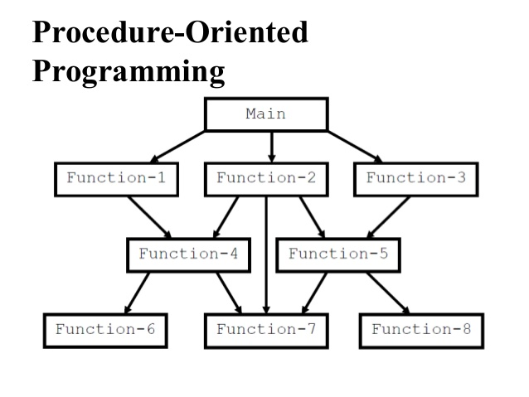
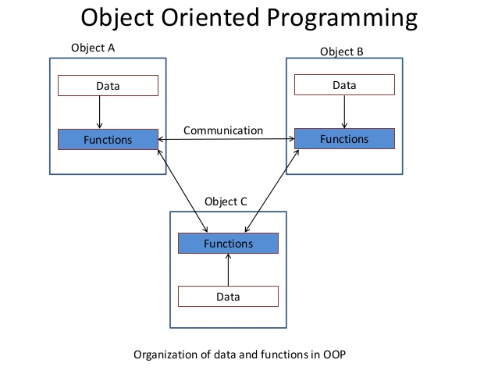
Giới thiệu OOP
POP
Tiếp cận giải quyết bài toán bằng cách xác định các chức năng cần thực hiện
Các chức năng sẽ được định nghĩa thành các thủ tục/hàm
OOP
Tiếp cận giải quyết bài toán bằng cách xác định các đối tượng có thể xuất hiện trong bài toán
Mỗi đối tượng sẽ có dữ liệu và hành động của mình; và có thể tương tác với các đối tượng khác

Slide 11
Giới thiệu OOP
Lập trình hướng đối tượng (Object-Oriented Programming): là mô hình lập trình mà bài toán được phân chia thành các đối tượng. Mỗi đối tượng sẽ có dữ liệu riêng và có khả năng thực hiện các hành động để tạo nên kết quả cho bài toán.

Slide 12

Giới thiệu OOP
Bài toán: Quản lý sinh viên
Viết một chương trình quản lý sinh viên với các tính năng:
Lưu trữ thông tin một SV: mã số SV, tên, năm sinh, giới tính, lớp
Nhập/xuất thông tin của một SV, tính tuổi của một SV, chuyển lớp cho một SV
Quản lý một danh sách sinh viên: thêm một sinh viên vào danh sách, in toàn bộ SV trong danh sách, sắp xếp danh sách SV theo thứ tự tên tăng dần (theo alphabet)

Slide 13

Giới thiệu OOP
Thay vì tập trung vào các chức năng, hãy phân tích:
  Trong bài toán xuất hiện các đối tượng nào?
  Cần lưu trữ thông tin gì trong mỗi đối tượng?
  Những hành động mà đối tượng cần thực hiện?
  Mối quan hệ giữa các đối tượng?

Slide 14


Giới thiệu OOP
Bài toán có các đối tượng “sinh viên”:

Slide 15
Giới thiệu OOP
Trong mỗi đối tượng “sinh viên” cần lưu thông tin:
Mã số SV
Tên
Năm sinh
Giới tính
Lớp
Mã số SV
Tên
Năm sinh
Giới tính
Lớp
Mã số SV
Tên
Năm sinh
Giới tính
Lớp

Slide 16
Giới thiệu OOP
Mỗi đối tượng “sinh viên” đều có khả năng thực hiện những hành động:
Nhập thông tin()
Xuất thông tin()
Tính tuổi()
Thay đổi lớp()
Nhập thông tin()
Xuất thông tin()
Tính tuổi()
Thay đổi lớp()
Nhập thông tin()
Xuất thông tin()
Tính tuổi()
Thay đổi lớp()

Slide 17

Giới thiệu OOP
Bài toán có đối tượng “danh sách sinh viên”:

Slide 18
Giới thiệu OOP
Trong một “danh sách sinh viên” cần lưu một danh sách các đối tượng sinh viên:
List<SinhVien>

Slide 19
Giới thiệu OOP
Đối tượng “danh sách sinh viên” có khả năng thực hiện những hành động:
Thêm sinh viên()
In danh sách sinh viên()
Sắp xếp tăng dần theo tên()

Slide 20
Giới thiệu OOP
Nhận xét:
  Lập trình hướng thủ tục giải quyết trực tiếp bài toán bằng cách gọi các hàm
  Lập trình hướng đối tượng giải quyết bài toán gián tiếp thông qua việc yêu cầu các đối tượng thực hiện các hành động

Slide 21
CÁC KHÁI NIỆM CƠ BẢN
2

Slide 22
Các khái niệm cơ bản
Đối tượng (Object): là đơn vị cơ bản nhất trong OOP. Một đối tượng bao gồm:
  Thuộc tính (Attribute/Field): những thông tin lưu trữ trong đối tượng
  Phương thức (Method): những hành động mà đối tượng có thể thực hiện
Attributes
Object
Methods

Slide 23
Các khái niệm cơ bản
Lớp (Class): là kiểu dữ liệu do người dùng tự định nghĩa, mô tả bản thiết kế mẫu của các đối tượng cùng loại
  Nội dung của lớp bao gồm các thuộc tính và phương thức
  Từ định nghĩa lớp, chúng ta có thể tạo ra các đối tượng có cấu trúc chung nhưng thuộc tính của các đối tượng có thể khác nhau

Slide 24
Các khái niệm cơ bản
studentId: 21DH110123
name: Nguyễn An
birthYear: 2003
gender: false
stdClass: TH2101
Class Student
Attributes: studentId: string name: string birthYear: int gender: bool stdClass: string
Methods: Input(): void PrintInfo(): void GetAge(): int SetClass(string newStdClass): void
studentId: 21DH110456
name: Trần Thị Hoa
birthYear: 2002
gender: true
stdClass: TH2102
studentId: 21DH110789
name: Võ Cường
birthYear: 2001
gender: false
stdClass: TH2101
  Objects

Slide 25
Các khái niệm cơ bản
Mỗi lớp được biểu diễn bằng một khối hình chữ nhật gồm 3 thành phần:
Student
studentId: string name: string birthYear: int gender: bool stdClass: string
Input(): void PrintInfo(): void GetAge(): int SetClass(string newStdClass): void
Phần trên cùng: tên lớp (Class name)
Phần giữa: các thuộc tính (Attributes)
Phần dưới cùng: các phương thức (Methods)

Slide 26
Các khái niệm cơ bản
Mỗi thuộc tính được viết dưới dạng:
Student
studentId: string name: string birthYear: int gender: bool stdClass: string
Input(): void PrintInfo(): void GetAge(): int SetClass(string newStdClass): void
Access modifier | Attribute name |  | Data type
+ | studentId | : | string
  Access modifier:
  + Public
  - Private
  # Protected
  (Sẽ được học ở bài sau, tạm thời dùng +)

Slide 27
Các khái niệm cơ bản
Mỗi phương thức được viết dưới dạng:
Student
studentId: string name: string birthYear: int gender: bool stdClass: string
Input(): void PrintInfo(): void GetAge(): int SetClass(string newStdClass): void
Access modifier | Method name (parameters) |  | return type
+ | Input() | : | void
  Access modifier:
  + Public
  - Private
  # Protected
  (Sẽ được học ở bài sau, tạm thời dùng +)

Slide 28
BÀI TẬP VẬN DỤNG
3

Slide 29
Bài tập vận dụng
Bài tập 1: Class Fraction
Hãy xác định các thuộc tính và phương thức cho lớp Fraction mô tả các đối tượng là các phân số

Slide 30
Bài tập vận dụng
Bài tập 1: Class Fraction
Fraction
numerator: int denominator: int
Input(): void Simplify(): void ToString(): string Decimal(): double Add(Fraction p): Fraction Subtract(Fraction p): Fraction Multiply(Fraction p): Fraction Divide(Fraction p): Fraction
Notes:
Slide không có trong handouts của SV
Phương thức Symplify: rút gọn phân số
Phương thức Decimal: trả về giá trị thập phân của phân số

Slide 31
Bài tập vận dụng
Bài tập 2: Class Rectangle
Hãy xác định các thuộc tính và phương thức cho lớp Rectangle mô tả các đối tượng là các hình chữ nhật
Notes:
Thuộc tính Chiều dài (Width) và Chiều rộng (Height) là số nguyên.
Các phương thức:
• Nhập chiều dài và chiều rộng hình chữ nhật.
• In thông tin hình chữ nhật.
• Tính chu vi.
• Tính diện tích.
• Tính chiều dài đường chéo.

Slide 32
Bài tập vận dụng
Bài tập 2: Class Rectangle
Rectangle
width: double height: double
Input(): void ToString(): string GetPerimeter(): double GetArea(): double IsSameArea(Rectangle rect): bool
Notes:
Slide không có trong handouts của SV

Slide 33
Bài tập vận dụng
Bài tập 3: Class BankAccount
Hãy xác định các thuộc tính và phương thức cho lớp BankAccount mô tả các đối tượng là các tài khoản ngân hàng

Slide 34
Bài tập vận dụng
Bài tập 3: Class BankAccount
BankAccount
accountNumber: string owner: string balance: double
Input(): void ToString(): string Deposit(int amount): void Withdraw(int amount): bool Statement(): void
Notes:
Slide không có trong handouts của SV
Phương thức Withdraw có kiểu trả về là bool vì có trường hợp số tiền cần rút vượt quá số tiền đang có

Slide 35
Q & A
“One who never asks
either knows everything or nothing”
Malcolm S. Forbes

